Slide 1
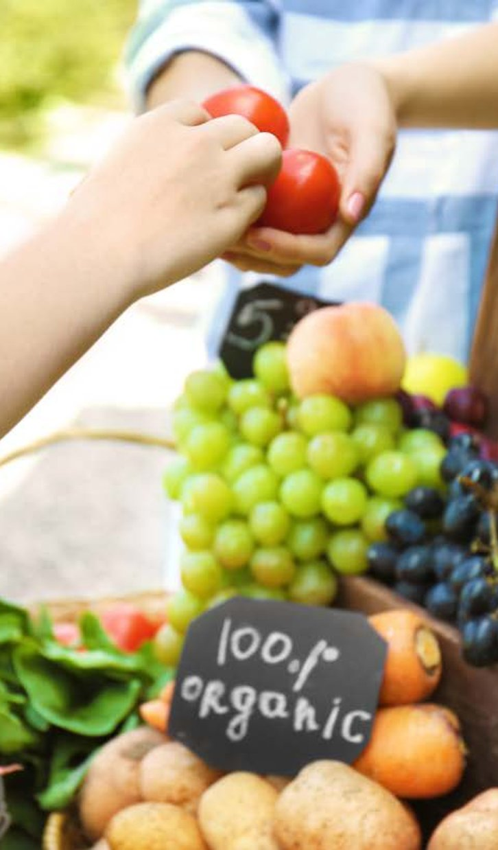

POLITIK PRÄSENTATION
WIRTSCHAFTS-
ORDNUNGEN
IM VERGLEICH
WIE VIEL MARKT – WIE VIEL STAAT?
MARKT
STAAT
DE
MA
UA
KU
Deutschland · Marokko · Ukraine · Kuba
Notes:
Sprecher: Anastasiia
Guten Morgen zusammen. Wir sind Anastasiia, Charlene, Melanie und Yasin, und heute geht es um die Frage: Wie viel Markt – wie viel Staat? Dahinter steckt das Thema Wirtschaftsordnungen. Wir vergleichen vier Länder: Deutschland, Marokko, die Ukraine und Kuba. Ihr seht unten den Messbalken von Markt bis Staat – den werdet ihr in der ganzen Präsentation wiederfinden, und die vier Punkte zeigen, wo wir die Länder grob einordnen.

Slide 2
Agenda
MARKT
STAAT
WIRTSCHAFTSORDNUNGEN
01
GRUNDLAGEN
Was ist eine Wirtschaftsordnung?
02
GRUNDFORMEN
Marktwirtschaft · Zentralverwaltungswirtschaft · Soziale Marktwirtschaft
03
REALITÄT
Deutschland · Marokko · Ukraine · Kuba
04
PRAXISCHECK
Was bedeutet die Wirtschaftsordnung für ein Unternehmen?
05
Von der Theorie bis zur konkreten Café-Gründung
06
FAZIT
Markt, Staat - oder beides?
Notes:
Sprecher: Anastasiia
Das ist unser Plan. Erstens die Grundlagen: Was ist überhaupt eine Wirtschaftsordnung? Zweitens die Grundformen: Marktwirtschaft, Zentralverwaltungswirtschaft und die Soziale Marktwirtschaft. Drittens die Realität: Wie sieht es in Deutschland, Marokko, der Ukraine und Kuba aus? Viertens ein Praxischeck: Was bedeutet die Wirtschaftsordnung für ein Unternehmen? Fünftens gehen wir von der Theorie bis zur konkreten Café-Gründung. Und sechstens das Fazit: Markt, Staat – oder beides?

Slide 3





Was ist eine Wirtschaftsordnung?
MARKT
STAAT
WAS ? Was wird produziert?
Lebensmittel, Autos, Wohnungen …
Sie legt die grundlegenden Regeln fest, nach denen eine Volkswirtschaft funktioniert.
WIE ? Wie wird produziert?
Entscheiden Unternehmen selbst oder wird zentral geplant?
WER ? Wer trifft wirtschaftliche Entscheidungen?
Unternehmen, Verbraucher oder staatliche Stellen?
Je nachdem, wie diese Fragen beantwortet werden, entstehen unterschiedliche Wirtschaftsordnungen.
FÜR WEN ? Wie werden Güter verteilt?
Über Märkte und Kaufkraft oder durch staatliche Steuerung?
WEM GEHÖRT ES ? Wem gehören Unternehmen und Produktionsmittel?
Privaten Eigentümern oder dem Staat?
Notes:
Sprecher: Anastasiia
Eine Wirtschaftsordnung legt die grundlegenden Regeln fest, nach denen eine Volkswirtschaft funktioniert. Fünf Fragen helfen uns dabei. Was wird produziert – Lebensmittel, Autos, Wohnungen? Wie wird produziert – entscheiden Unternehmen selbst oder wird zentral geplant? Wer trifft die Entscheidungen – Unternehmen, Verbraucher oder staatliche Stellen? Für wen wird produziert, also wie werden Güter verteilt – über Märkte und Kaufkraft oder durch staatliche Steuerung? Und: Wem gehören die Unternehmen und Produktionsmittel – Privaten oder dem Staat? Je nachdem, wie diese Fragen beantwortet werden, entstehen unterschiedliche Wirtschaftsordnungen.

Slide 4
Zwei idealtypische Grundformen
MARKT
STAAT
FREIE MARKTWIRTSCHAFT
ZENTRALVERWALTUNGSWIRTSCHAFT
Unternehmen & Verbraucher
WER ENTSCHEIDET?
zentrale staatliche Stellen
überwiegend privat
EIGENTUM
Produktionsmittel überwiegend staatlich
Angebot & Nachfrage
PREISE
Preise & Mengen können zentral festgelegt werden
dezentral durch Unternehmen
PLANUNG
zentral
zentrales Steuerungselement
WETTBEWERB
stark eingeschränkt
Reale Wirtschaftsordnungen entsprechen diesen Modellen meist nicht vollständig.
Notes:
Sprecher: Charlene
Es gibt zwei Grundformen, die man Idealtypen nennt. Links die freie Marktwirtschaft: Unternehmen und Verbraucher entscheiden, das Eigentum ist überwiegend privat, die Preise entstehen durch Angebot und Nachfrage, geplant wird dezentral durch die Unternehmen, und der Wettbewerb ist das zentrale Steuerungselement. Rechts die Zentralverwaltungswirtschaft: Hier entscheiden zentrale staatliche Stellen, die Produktionsmittel sind überwiegend staatlich, Preise und Mengen können zentral festgelegt werden, die Planung läuft zentral, und der Wettbewerb ist stark eingeschränkt. Wichtig: Reale Wirtschaftsordnungen entsprechen diesen Modellen meist nicht vollständig.

Slide 5

Eine Bäckerei – zwei Systeme
MARKT
STAAT
MARKTWIRTSCHAFTLICH GEDACHT
ZENTRAL GEPLANT GEDACHT
Die Bäckerei entscheidet:
→ Welche Brote backen wir?
→ Wie viele?
→ Zu welchem Preis?
→ Wo kaufen wir Zutaten?
→ Wie reagieren wir auf Konkurrenz?
Die Nachfrage der Kunden beeinflusst die Entscheidungen.
Eine zentrale Planung kann bestimmen:
→ Produktionsmenge
→ Ressourcenverteilung
→ Sortiment
→ Preise
→ Verteilung
Nicht die einzelne Bäckerei, sondern die zentrale Planung koordiniert wesentliche Entscheidungen.
Dieselbe wirtschaftliche Aufgabe - zwei unterschiedliche Wege der Steuerung.*
*vereinfachtes Anschauungsbeispiel. Die zugrunde liegenden Unterschiede entsprechen den Idealtypen von Markt- und Zentralverwaltungswirtschaft.
Notes:
Sprecher: Charlene
Ein einfaches Beispiel: eine Bäckerei. In der Marktwirtschaft entscheidet die Bäckerei selbst: Welche Brote backen wir? Wie viele? Zu welchem Preis? Wo kaufen wir Zutaten? Wie reagieren wir auf Konkurrenz? Die Nachfrage der Kunden beeinflusst diese Entscheidungen. Bei zentraler Planung bestimmt dagegen eine zentrale Stelle die Produktionsmenge, die Ressourcenverteilung, das Sortiment, die Preise und die Verteilung. Nicht die einzelne Bäckerei, sondern die zentrale Planung koordiniert die wesentlichen Entscheidungen. Dieselbe wirtschaftliche Aufgabe, zwei unterschiedliche Wege der Steuerung. Das ist ein vereinfachtes Anschauungsbeispiel.

Slide 6
Markt oder Planung – Vorteile und Nachteile
MARKT
STAAT
MARKTWIRTSCHAFTLICHE STEUERUNG
STÄRKERE ZENTRALE PLANUNG
Mögliche Vorteile:
+ Wettbewerb
+ Innovation
+ große Auswahl
+ Eigeninitiative
+ flexible Reaktion auf Nachfrage
Mögliche Probleme:
– soziale Ungleichheit
– Marktmacht einzelner Unternehmen
– Umweltbelastungen / externe Kosten
– gesellschaftlich wichtige Leistungen werden nicht automatisch ausreichend angeboten
Mögliche Vorteile:
+ Ressourcen können gezielt gesteuert werden
+ Versorgung kann politisch priorisiert werden
+ soziale Ziele können direkt verfolgt werden
+ langfristige Planung
Mögliche Probleme:
– sehr hoher Informationsbedarf
– Gefahr von Fehlplanung
– weniger Wettbewerb
– langsamere Anpassung
– geringere Innovationsanreize
Notes:
Sprecher: Charlene
Beide Systeme haben Stärken und Schwächen. Die Marktwirtschaft bringt Wettbewerb, Innovation, große Auswahl, Eigeninitiative und eine flexible Reaktion auf die Nachfrage. Mögliche Probleme sind soziale Ungleichheit, die Marktmacht einzelner Unternehmen, Umweltbelastungen und externe Kosten – und gesellschaftlich wichtige Leistungen werden nicht automatisch ausreichend angeboten. Bei stärkerer Planung können Ressourcen gezielt gesteuert, die Versorgung politisch priorisiert, soziale Ziele direkt verfolgt und langfristig geplant werden. Die Probleme: ein sehr hoher Informationsbedarf, die Gefahr von Fehlplanung, weniger Wettbewerb, langsamere Anpassung und geringere Innovationsanreize.

Slide 7

SOZIALE MARKTWIRTSCHAFT
MARKT
STAAT
DER MARKT
Wettbewerb, Privateigentum, Unternehmensfreiheit, Angebot & Nachfrage, grundsätzlich freie Preisbildung
MARKT NUTZEN – WETTBEWERB SICHERN – SOZIAL ABSICHERN
DER STAAT
Das Konzept der Sozialen Marktwirtschaft verbindet Wettbewerb, Privateigentum und Gewinnorientierung mit sozialem Ausgleich.
setzt den Rechtsrahmen, schützt den Wettbewerb, sichert soziale Risiken ab, schützt Verbraucher und Beschäftigte, greift bei bestimmten Marktproblemen ein
SOZIALER AUSGLEICH
Sozialleistungen, Absicherung von Lebensrisiken, Arbeitnehmerrechte, Teilhabe und Schutz
Notes:
Sprecher: Melanie
Zwischen den beiden Extremen steht die Soziale Marktwirtschaft. Ihr Leitgedanke: Markt nutzen, Wettbewerb sichern, sozial absichern. Sie verbindet Wettbewerb, Privateigentum und Gewinnorientierung mit sozialem Ausgleich. Der Markt liefert Wettbewerb, Privateigentum, Unternehmensfreiheit, Angebot und Nachfrage und grundsätzlich freie Preisbildung. Der Staat setzt den Rechtsrahmen, schützt den Wettbewerb, sichert soziale Risiken ab, schützt Verbraucher und Beschäftigte und greift bei bestimmten Marktproblemen ein. Der soziale Ausgleich sind Sozialleistungen, die Absicherung von Lebensrisiken, Arbeitnehmerrechte, Teilhabe und Schutz.

Slide 8

Die Bäckerei in der Sozialen Marktwirtschaft
MARKT
STAAT
DIE BÄCKEREI ENTSCHEIDET SELBST:
ABER SIE MUSS REGELN EINHALTEN:
Im Rahmen der Marktregeln trifft die Bäckerei eigene wirtschaftliche Entscheidungen.
Der Staat setzt den rechtlichen Rahmen, innerhalb dessen die Bäckerei wirtschaftet.
Was verkaufe ich?
z. B. Brötchen, Brot, Kuchen
Arbeitsrecht Arbeitszeiten · Arbeitsschutz · Beschäftigungsbedingungen
Lebensmittelrecht Hygienevorschriften · Qualität und Sicherheit · Kennzeichnung von Zutaten
Wie viel produziere ich?
z. B. 50 Brötchen oder 200 Brötchen?
Mindestlohn gesetzlich festgelegter Mindestlohn · faire Bezahlung
Welchen Preis verlange ich?
z. B. 0,50 € pro Brötchen?
Steuerrecht Umsatzsteuer auf Produkte · Einkommen- und Gewerbesteuer · ordnungsgemäße Buchführung
Der Staat entscheidet also nicht, wie viele Brötchen die Bäckerei morgen backen muss. Er bestimmt aber einen Teil der Spielregeln, innerhalb derer die Bäckerei wirtschaftet.
KI-INHALT
Notes:
Sprecher: Melanie
Noch einmal die Bäckerei, diesmal in der Sozialen Marktwirtschaft. Die Bäckerei entscheidet selbst, im Rahmen der Marktregeln: Was verkaufe ich, zum Beispiel Brötchen, Brot oder Kuchen? Wie viel produziere ich, 50 oder 200 Brötchen? Welchen Preis verlange ich, etwa 0,50 Euro pro Brötchen? Aber sie muss Regeln einhalten: Arbeitsrecht mit Arbeitszeiten und Arbeitsschutz, Lebensmittelrecht mit Hygienevorschriften und Kennzeichnung, den Mindestlohn und das Steuerrecht. Der Staat entscheidet also nicht, wie viele Brötchen die Bäckerei morgen backen muss. Er bestimmt aber einen Teil der Spielregeln. Diese Folie ist ein KI-Inhalt, den wir geprüft haben.

Slide 9
Theorie trifft Wirklichkeit
REALE VOLKSWIRTSCHAFTEN SIND MISCHFORMEN
Marokko
Kuba
Deutschland
Ukraine
Mehr Markt
Wirtschaftsordnungen können sich verändern.
Mehr staatliche Lenkung
MARKTWIRTSCHAFTLICH GEPRÄGTE LÄNDER
STÄRKER STAATLICH GEPRÄGTE SYSTEME
Märkte, Wettbewerb und private Unternehmen prägen die Wirtschaft. Der Staat setzt den rechtlichen Rahmen und greift z. B. durch Gesetze, Steuern oder Regulierungen ein.
Der Staat übernimmt eine größere Rolle bei der wirtschaftlichen Steuerung. Trotzdem können private Unternehmen und Marktmechanismen bestehen.
Entscheidend ist nicht Markt ODER Staat, sondern wie beide miteinander verbunden sind.
Notes:
Sprecher: Melanie
Reale Volkswirtschaften sind Mischformen. Auf dem Messbalken seht ihr links mehr Markt, rechts mehr staatliche Lenkung. Deutschland liegt eher links, Marokko etwas weiter in der Mitte, die Ukraine noch etwas weiter Richtung Staat, und Kuba am weitesten rechts. Marktwirtschaftlich geprägte Länder haben Märkte, Wettbewerb und private Unternehmen, der Staat setzt den Rahmen. Stärker staatlich geprägte Systeme geben dem Staat eine größere Rolle, trotzdem können private Unternehmen und Marktmechanismen bestehen. Und: Wirtschaftsordnungen können sich verändern. Entscheidend ist nicht Markt ODER Staat, sondern wie beide miteinander verbunden sind.

Slide 10
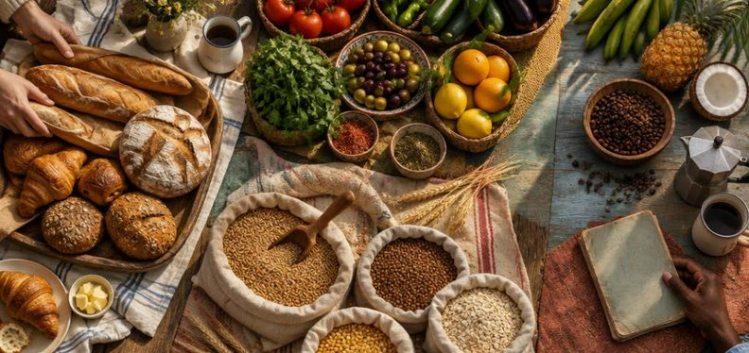
VIER LÄNDER, VIER PERSPEKTIVEN
01
EIGENTUM
Wem gehören Unternehmen und Produktionsmittel?
02
ENTSCHEIDUNGEN
Wer entscheidet über Produktion und Investitionen?
Gleiche Vergleichsfragen. Unterschiedliche Geschichte, Institutionen und aktuelle Herausforderungen.
03
PREISBILDUNG
Entstehen Preise am Markt oder werden sie staatlich beeinflusst bzw. vorgegeben?
04
WETTBEWERB
Wie frei konkurrieren Unternehmen?
05
ROLLE DES STAATES
Setzt der Staat hauptsächlich Regeln oder steuert er wirtschaftliche Prozesse unmittelbar?
06
SOZIALE SICHERUNG
Wie werden soziale Risiken abgesichert?
Notes:
Sprecher: Melanie
Jetzt schauen wir auf die vier Länder. Wir stellen allen dieselben sechs Fragen, aber die Länder haben eine unterschiedliche Geschichte, andere Institutionen und aktuelle Herausforderungen. Die Fragen: Eigentum – wem gehören Unternehmen und Produktionsmittel? Entscheidungen – wer entscheidet über Produktion und Investitionen? Preisbildung – am Markt oder staatlich beeinflusst? Wettbewerb – wie frei konkurrieren Unternehmen? Rolle des Staates – setzt er hauptsächlich Regeln oder steuert er unmittelbar? Und soziale Sicherung – wie werden soziale Risiken abgesichert?

Slide 11
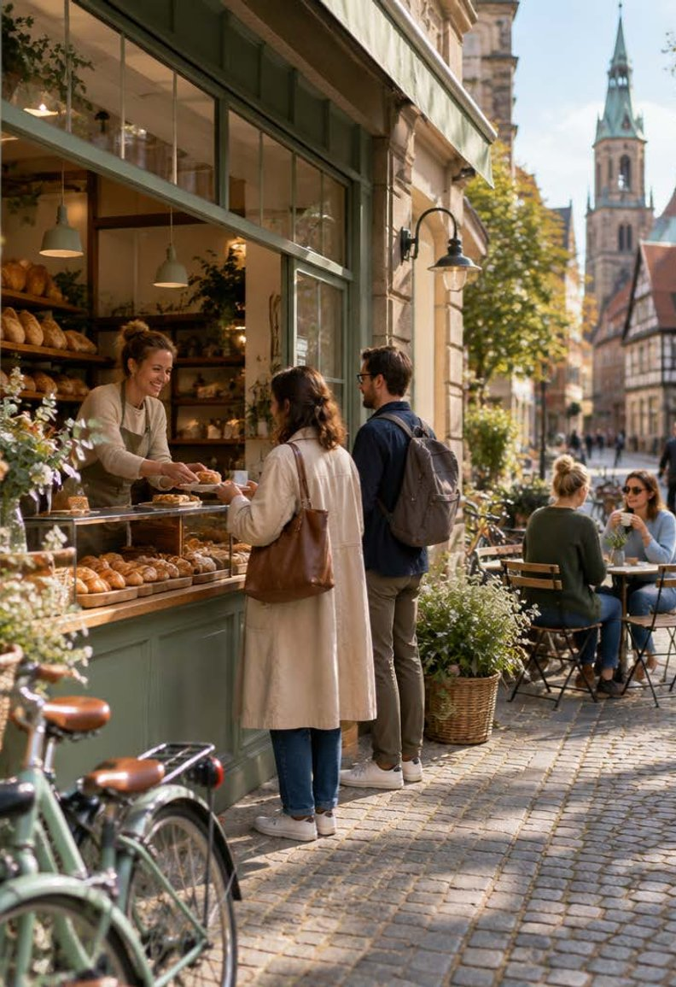
Deutschland
Soziale Marktwirtschaft
Private Unternehmen und freie Preisbildung prägen den Alltag. Der Staat setzt Wettbewerbs-, Arbeits- und Sozialregeln. Tarifautonomie und soziale Sicherung sind wichtige Bausteine.
Seit 1949 prägt die Soziale Marktwirtschaft die Bundesrepublik.
Wettbewerb wird staatlich geschützt, z. B. durch Kartellverbot, Missbrauchsaufsicht und Fusionskontrolle.
Tarifautonomie: Gewerkschaften und Arbeitgeber handeln Löhne und Arbeitsbedingungen grundsätzlich selbst aus.
DEUTSCHLAND
BESONDERHEIT Verbindung von Markt und Sozialstaat
MARKT
STAAT
Notes:
Sprecher: Yasin
Deutschland ist eine Soziale Marktwirtschaft. Private Unternehmen und freie Preisbildung prägen den Alltag, der Staat setzt Wettbewerbs-, Arbeits- und Sozialregeln. Tarifautonomie und soziale Sicherung sind wichtige Bausteine. Seit 1949 prägt dieses Modell die Bundesrepublik. Wettbewerb wird staatlich geschützt, zum Beispiel durch Kartellverbot, Missbrauchsaufsicht und Fusionskontrolle. Bei der Tarifautonomie handeln Gewerkschaften und Arbeitgeber Löhne und Arbeitsbedingungen grundsätzlich selbst aus. Die Besonderheit: die Verbindung von Markt und Sozialstaat.

Slide 12
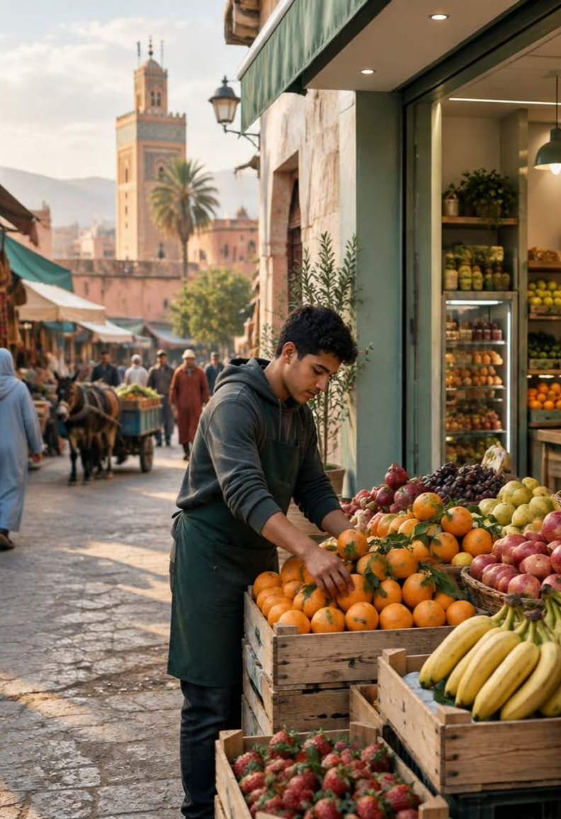
Marokko
Marktwirtschaft mit starker Staatsrolle
Private Unternehmen und Märkte sind zentral. Zugleich prägt der Staat strategische Bereiche, Infrastruktur und Förderung. Informelle Arbeit bleibt für viele Menschen wirtschaftlich bedeutsam.
69,4 %
Starke öffentliche Investitionen, besonders in Infrastruktur
Mehr Privatwirtschaft: Reformen sollen Wettbewerb und private Investitionen stärken
der Beschäftigung informell (2024)
MAROKKO
BESONDERHEIT Großer informeller Sektor neben moderner Privatwirtschaft
MARKT
STAAT
Notes:
Sprecher: Yasin
Marokko ist eine Marktwirtschaft mit starker Staatsrolle. Private Unternehmen und Märkte sind zentral, zugleich prägt der Staat strategische Bereiche, Infrastruktur und Förderung. Informelle Arbeit bleibt für viele Menschen wirtschaftlich bedeutsam – 69,4 Prozent der Beschäftigung waren 2024 informell. Dazu kommen starke öffentliche Investitionen, besonders in Infrastruktur, und Reformen, die Wettbewerb und private Investitionen stärken sollen. Die Besonderheit: ein großer informeller Sektor neben einer modernen Privatwirtschaft.

Slide 13
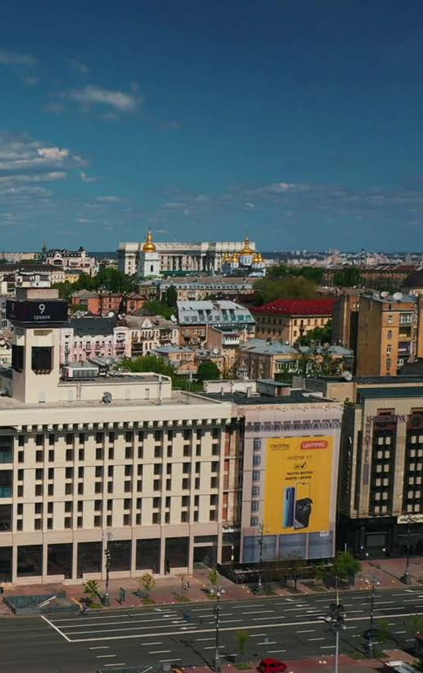
Ukraine: Wirtschaft im Wandel
Marktwirtschaft im Wandel
Die Ukraine ist heute marktwirtschaftlich geprägt. Private Unternehmen und Wettbewerb spielen eine wichtige Rolle. Gleichzeitig führen Krieg und Wiederaufbau zu starken staatlichen Eingriffen, während sich das Land wirtschaftlich weiter an die EU annähert.
bis 1991
Planwirtschaft in der Sowjetunion
1991–2013
Übergang, Privatisierung, neue Märkte
seit 2014
Reformen & stärkere EU-Orientierung
seit 2022
Kriegswirtschaft, Wiederaufbau und große Staatsaufgaben
UKRAINE
Die heutige Ordnung ist ohne die historischen Brüche nicht zu verstehen.
MARKT
STAAT
Notes:
Sprecher: Yasin
Die Ukraine ist heute marktwirtschaftlich geprägt, private Unternehmen und Wettbewerb spielen eine wichtige Rolle. Gleichzeitig führen Krieg und Wiederaufbau zu starken staatlichen Eingriffen, während sich das Land wirtschaftlich weiter an die EU annähert. Zur Geschichte: Bis 1991 Planwirtschaft in der Sowjetunion, von 1991 bis 2013 Übergang mit Privatisierung und neuen Märkten, seit 2014 Reformen und eine stärkere EU-Orientierung, seit 2022 Kriegswirtschaft, Wiederaufbau und große Staatsaufgaben. Die heutige Ordnung ist ohne diese historischen Brüche nicht zu verstehen.

Slide 14
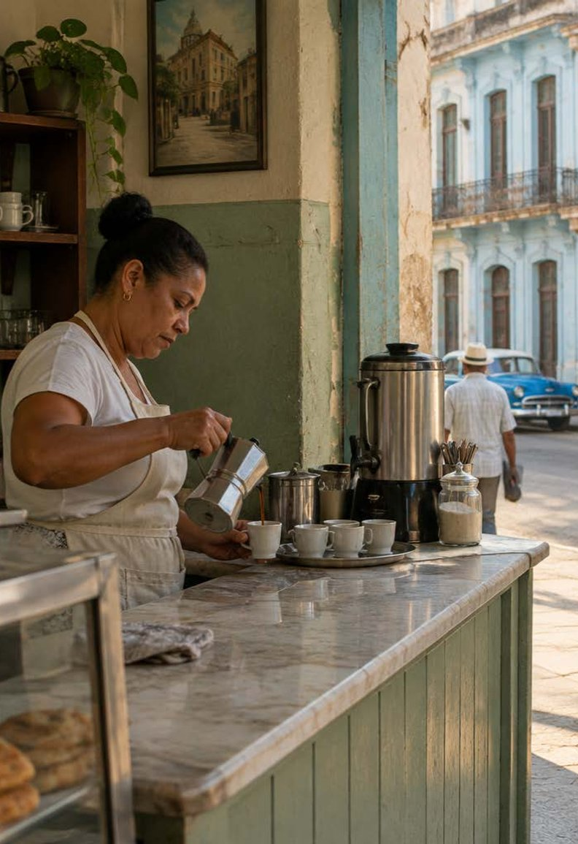
Kuba
Staatsdominierte (Plan-)Wirtschaft mit zunehmenden Marktöffnungen
Der Staat kontrolliert weiterhin wichtige Wirtschaftsbereiche. Seit den Reformen 2026 erhalten private Unternehmen jedoch deutlich mehr Spielraum: größere Betriebe, private Banken und private Investitionen sollen möglich werden. Trotzdem bleibt der Staat ein zentraler wirtschaftlicher Akteur.
Über 175 Reformmaßnahmen seit Juni 2026
Private Unternehmen: mehr als 100 Beschäftigte möglich
Fast 200 Privatunternehmen mit Genehmigung für Treibstoffhandel
KUBA
BESONDERHEIT Staatliche Dominanz trotz zunehmender Marktöffnung
MARKT
STAAT
Notes:
Sprecher: Charlene
Kuba ist eine staatsdominierte Planwirtschaft mit zunehmenden Marktöffnungen. Der Staat kontrolliert weiterhin wichtige Wirtschaftsbereiche. Seit den Reformen 2026 erhalten private Unternehmen aber deutlich mehr Spielraum: größere Betriebe, private Banken und private Investitionen sollen möglich werden. Trotzdem bleibt der Staat ein zentraler wirtschaftlicher Akteur. Über 175 Reformmaßnahmen gibt es seit Juni 2026, private Unternehmen mit mehr als 100 Beschäftigten sind möglich, und fast 200 Privatunternehmen haben eine Genehmigung für den Treibstoffhandel. Die Besonderheit: staatliche Dominanz trotz zunehmender Marktöffnung.

Slide 15
Unsere Fragen auf einen Blick (1/3)
MARKT
STAAT
IM DIREKTEN VERGLEICH
KI-INHALT
 | Deutschland Soziale Marktwirtschaft | Marokko Marktwirtschaft mit starker Staatsrolle | Ukraine Marktwirtschaft im Wandel | Kuba Sozialistische Planwirtschaft
01 EIGENTUM Wem gehören Unternehmen und Produktionsmittel? | Überwiegend privates Eigentum, daneben staatliche Unternehmen (z. B. Infrastruktur). | Überwiegend privates Eigentum, viele strategische Bereiche in staatlicher Hand (z. B. Energie, Infrastruktur). | Überwiegend privates Eigentum, seit 1991 Privatisierung; Staat behält wichtige strategische Unternehmen. | Überwiegend staatliches Eigentum, private Unternehmen nur in geringem Umfang erlaubt.
02 ENTSCHEIDUNGEN Wer entscheidet über Produktion und Investitionen? | Unternehmen entscheiden weitgehend selbst, im Rahmen gesetzlicher Vorgaben. | Unternehmen entscheiden weitgehend selbst, der Staat lenkt in strategischen Bereichen. | Überwiegend unternehmerische Entscheidungen, der Staat greift in Schlüsselbereichen stärker ein (v. a. seit 2014/2022). | Der Staat (zentrale Planung) entscheidet, was, wie viel und wie produziert wird.
Notes:
Sprecher: Charlene
Jetzt der direkte Vergleich, in drei Teilen. Erste Frage, Eigentum: In Deutschland überwiegend privat, daneben staatliche Unternehmen wie bei der Infrastruktur. In Marokko ebenfalls überwiegend privat, aber viele strategische Bereiche wie Energie sind in staatlicher Hand. In der Ukraine seit 1991 Privatisierung, der Staat behält wichtige strategische Unternehmen. In Kuba überwiegend staatlich, private Unternehmen nur in geringem Umfang. Zweite Frage, Entscheidungen: Deutschland und Marokko entscheiden Unternehmen weitgehend selbst, in Marokko lenkt der Staat in strategischen Bereichen. In der Ukraine greift der Staat seit 2014 und 2022 stärker ein. In Kuba entscheidet der Staat durch zentrale Planung. Diese Tabelle ist ein KI-Inhalt.

Slide 16
Unsere Fragen auf einen Blick (2/3)
MARKT
STAAT
IM DIREKTEN VERGLEICH
KI-INHALT
 | Deutschland Soziale Marktwirtschaft | Marokko Marktwirtschaft mit starker Staatsrolle | Ukraine Marktwirtschaft im Wandel | Kuba Sozialistische Planwirtschaft
03 PREISBILDUNG Entstehen Preise am Markt oder werden sie staatlich beeinflusst bzw. vorgegeben? | Preise entstehen am Markt durch Angebot und Nachfrage. Staatliche Eingriffe in bestimmten Bereichen. | Überwiegend Marktpreise, staatliche Einflussnahme in wichtigen Bereichen (z. B. Energie, Grundnahrungsmittel). | Überwiegend Marktpreise, aber staatliche Eingriffe und Preisregulierungen in Krisenzeiten (z. B. Energie, Grundversorgung). | Preise werden größtenteils staatlich festgelegt (Planpreise).
04 WETTBEWERB Wie frei konkurrieren Unternehmen? | Freier Wettbewerb, Staat verhindert Monopole (Wettbewerbsrecht). | Grundsätzlich Wettbewerb, jedoch teils starke staatliche Einflussnahme und marktbeherrschende Staatsunternehmen. | Wettbewerb grundsätzlich vorhanden, aber durch Krieg, politische Einflüsse und staatliche Eingriffe teils eingeschränkt. | Kaum Wettbewerb, da staatliche Planung und wenige private Unternehmen.
Notes:
Sprecher: Melanie
Dritte Frage, Preisbildung: In Deutschland entstehen Preise am Markt, mit staatlichen Eingriffen in bestimmten Bereichen. In Marokko gibt es überwiegend Marktpreise, aber staatliche Einflussnahme zum Beispiel bei Energie und Grundnahrungsmitteln. In der Ukraine ebenfalls überwiegend Marktpreise, in Krisenzeiten aber Preisregulierungen. In Kuba werden Preise größtenteils staatlich festgelegt, das sind die Planpreise. Vierte Frage, Wettbewerb: Deutschland hat freien Wettbewerb, der Staat verhindert Monopole. In Marokko gibt es Wettbewerb, aber teils starke staatliche Einflussnahme und marktbeherrschende Staatsunternehmen. In der Ukraine ist Wettbewerb durch Krieg und staatliche Eingriffe teils eingeschränkt. In Kuba gibt es kaum Wettbewerb.

Slide 17
Unsere Fragen auf einen Blick (3/3)
MARKT
STAAT
IM DIREKTEN VERGLEICH
KI-INHALT
 | Deutschland Soziale Marktwirtschaft | Marokko Marktwirtschaft mit starker Staatsrolle | Ukraine Marktwirtschaft im Wandel | Kuba Sozialistische Planwirtschaft
05 ROLLE DES STAATES Setzt der Staat hauptsächlich Regeln oder steuert er wirtschaftliche Prozesse unmittelbar? | Staat setzt den rechtlichen Rahmen und greift in bestimmten Bereichen ein (z. B. Sozial-, Umwelt-, Wirtschaftspolitik). | Staat spielt eine starke lenkende Rolle, v. a. in strategischen Sektoren und bei der wirtschaftlichen Entwicklung. | Staat setzt den Rahmen und greift in Krisenzeiten stärker ein (z. B. Verteidigung, Wiederaufbau, strategische Sektoren). | Staat steuert die Wirtschaft unmittelbar durch zentrale Planung und Weisungen.
06 SOZIALE SICHERUNG Wie werden soziale Risiken abgesichert? | Umfassendes Sozialsystem (z. B. Kranken-, Renten-, Arbeitslosen- und Pflegeversicherung). | Staatliche Sozialprogramme (z. B. Krankenversicherung), aber geringere Absicherung. Informelle Arbeit bleibt bedeutsam. | Sozialsystem vorhanden, aber durch Krieg und wirtschaftliche Belastungen stark unter Druck. Staatliche Unterstützung und internationale Hilfe wichtig. | Grundlegende soziale Absicherung durch den Staat (z. B. Gesundheit, Bildung), aber begrenzte Ressourcen und niedriges Einkommensniveau.
Notes:
Sprecher: Melanie
Fünfte Frage, Rolle des Staates: In Deutschland setzt der Staat den rechtlichen Rahmen und greift in bestimmten Bereichen ein, etwa in der Sozial-, Umwelt- und Wirtschaftspolitik. In Marokko spielt er eine starke lenkende Rolle, vor allem in strategischen Sektoren. In der Ukraine setzt er den Rahmen und greift in Krisenzeiten stärker ein, zum Beispiel bei Verteidigung und Wiederaufbau. In Kuba steuert er die Wirtschaft unmittelbar durch zentrale Planung und Weisungen. Sechste Frage, soziale Sicherung: Deutschland hat ein umfassendes Sozialsystem. Marokko hat staatliche Sozialprogramme, aber geringere Absicherung. Die Ukraine hat ein Sozialsystem, das durch den Krieg stark unter Druck steht. Kuba bietet grundlegende Absicherung, aber mit begrenzten Ressourcen.

Slide 18

Was heißt das für ein Café?
01
Wer darf gründen?
02
Wer setzt Preise?
03
Welche Regeln gelten?
04
Woher kommen Waren?
Notes:
Sprecher: Yasin
Jetzt wird es praktisch. Stellt euch vor, ihr wollt ein Café eröffnen. Was bedeutet die Wirtschaftsordnung dann konkret? Vier Fragen: Wer darf gründen? Wer setzt die Preise? Welche Regeln gelten? Und woher kommen die Waren? Schon diese vier Fragen zeigen, wie stark die Ordnung eines Landes unsere Entscheidungen als Unternehmer beeinflusst.

Slide 19

Wirtschaftsordnungen
MARKT
STAAT
Ein Café in vier Ländern
DEUTSCHLAND
MAROKKO
UKRAINE
KUBA
Private Gründung;
freie unternehmerische Entscheidungen, aber klare Regeln zu Arbeit, Steuern und Hygiene.
Private Gründung;
Finanzierung, Bürokratie und Formalisierung können wichtige Hürden sein.
Private Gründung;
Krieg, Energieversorgung und Wiederaufbau erhöhen die wirtschaftlichen Risiken.
Private Gründung zunehmend möglich;
Reformen 2026 erweitern den Spielraum, während staatliche Vorgaben und Versorgungsprobleme prägend bleiben.
KI-INHALT
Notes:
Sprecher: Yasin
Und so sieht das in den vier Ländern aus. In allen vier Ländern ist eine private Gründung möglich. In Deutschland gibt es freie unternehmerische Entscheidungen, aber klare Regeln zu Arbeit, Steuern und Hygiene. In Marokko können Finanzierung, Bürokratie und Formalisierung wichtige Hürden sein. In der Ukraine erhöhen Krieg, Energieversorgung und Wiederaufbau die wirtschaftlichen Risiken. In Kuba ist die private Gründung zunehmend möglich, die Reformen 2026 erweitern den Spielraum, aber staatliche Vorgaben und Versorgungsprobleme bleiben prägend. Auch das ist ein KI-Inhalt.

Slide 20
Fazit
MARKT
STAAT
MARKT UND STAAT SIND
KEIN ENTWEDER-ODER.
Reale Volkswirtschaften sind Mischformen.
Sie unterscheiden sich darin, wie stark Markt und Staat wirtschaftliche Entscheidungen beeinflussen.
Staatliche Eingriffe bedeuten nicht automatisch Planwirtschaft.
Mehr Privatwirtschaft bedeutet nicht automatisch freie Marktwirtschaft.
Wirtschaftsordnungen verändern sich besonders sichtbar an Ukraine und Kuba.
Nicht das Etikett entscheidet - sondern die konkrete Mischung aus Markt, Staat und sozialer Absicherung.
Notes:
Sprecher: Yasin
Zum Fazit: Markt und Staat sind kein Entweder-oder. Reale Volkswirtschaften sind Mischformen, und sie unterscheiden sich darin, wie stark Markt und Staat wirtschaftliche Entscheidungen beeinflussen. Staatliche Eingriffe bedeuten nicht automatisch Planwirtschaft, und mehr Privatwirtschaft bedeutet nicht automatisch freie Marktwirtschaft. Wirtschaftsordnungen verändern sich – besonders sichtbar an der Ukraine und an Kuba. Nicht das Etikett entscheidet, sondern die konkrete Mischung aus Markt, Staat und sozialer Absicherung.

Slide 21

PRÄSENTATION 2026
DANKE
FÜR EURE AUFMERKSAMKEIT
Noch Fragen ???
Kritik ??
Feedback ?
MARKT
STAAT
ANASTASIIA, CHARLENE, MELANIE & YASIN
Notes:
Sprecher: alle
Vielen Dank für eure Aufmerksamkeit! Wenn ihr noch Fragen, Kritik oder Feedback habt, freuen wir uns darauf. Das waren Anastasiia, Charlene, Melanie und Yasin.

Slide 22
Glossar
MARKT
STAAT
Wirtschaftsordnung
Regeln, nach denen eine Volkswirtschaft organisiert ist.
Marktwirtschaft
Unternehmen und Verbraucher entscheiden weitgehend selbst; Preise entstehen durch Angebot und Nachfrage.
Planwirtschaft
Der Staat plant und steuert wesentliche wirtschaftliche Entscheidungen zentral.
Soziale Marktwirtschaft
Marktwirtschaft mit staatlichem Ordnungsrahmen und sozialer Absicherung.
Produktionsmittel
Mittel, die zur Produktion benötigt werden, z. B. Maschinen, Gebäude oder Anlagen.
Privateigentum
Unternehmen und Produktionsmittel können Privatpersonen oder Unternehmen gehören.
Wettbewerb
Unternehmen konkurrieren z. B. um Kunden, Preise und Marktanteile.
Informeller Sektor
Wirtschaftliche Tätigkeiten außerhalb oder nur teilweise innerhalb staatlich geregelter Strukturen.
Privatisierung
Überführung staatlichen Eigentums in private Hand.
Tarifautonomie
Arbeitgeber und Gewerkschaften handeln Tarifverträge grundsätzlich selbstständig aus.
Notes:
Sprecher: -
Das Glossar ist für Rückfragen gedacht und wird nicht vorgelesen. Bei Fragen zu einem Begriff, zum Beispiel Informeller Sektor oder Tarifautonomie, einfach hierher springen und die Definition vorlesen.

Slide 23
Quellen
bpb (2026): Wirtschaftsordnung & Soziale Marktwirtschaft
bpb.de – Wirtschaftsordnung
World Bank (2026): Morocco – Country Private Sector Diagnostic
World Bank – Marokko
EU-Kommission (2025): Ukraine Report 2025 – Wirtschaftsreformen und EU-Integration.
Reuters (18.06.2026): Cuban lawmakers approve sweeping reforms – Reformpaket 2026. Reuters bestätigt 176 Maßnahmen, mehr Raum für Privatunternehmen, privates Kapital und private Banken.
AFP (02.07.2026): Waiting for reforms, the private sector has already transformed Cuba
Aktueller Videobeitrag über Kubas wachsenden Privatsektor.
**3 KI-Inhalte (Bäckerei-Infografik, Länder-Vergleich, Café in vier Ländern): KI-generiert mit OpenAI nach eigenen Vorgaben und Prompts; Inhalte anhand der genannten Quellen geprüft.
Quellen: bpb.de, Wikipedia, 3 KI-Inhalte
Notes:
Sprecher: -
Zu den Quellen: bpb für die Grundlagen, World Bank für Marokko, die EU-Kommission für die Ukraine, Reuters und AFP für Kuba. Drei Inhalte sind KI-generiert, nämlich die Bäckerei-Infografik, der Länder-Vergleich und die Café-Folie. Wir haben sie anhand der genannten Quellen geprüft.

